Slide 1

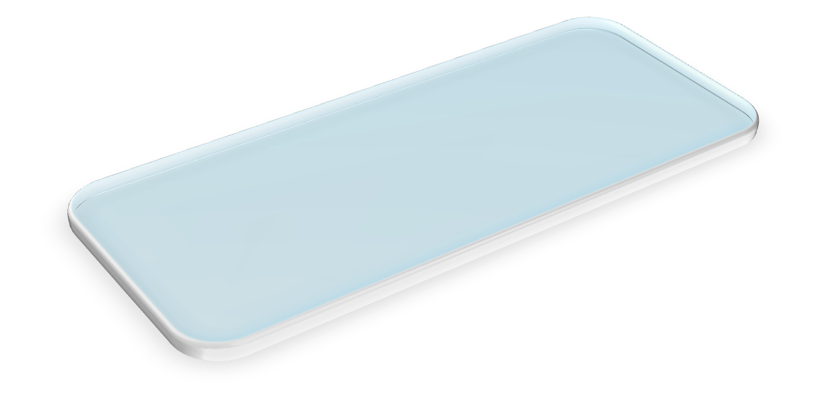
មេរៀនទី ៣ ៖ Array, Stack, and Queue

Slide 2
មាតិកាមេរៀន
Array
  ១.​ និយមន័យ
  ២. របៀបផ្ទុកធាតុ​ Array
  ៣. របៀបគណនា Address of Array
Stack
    ១.​ និយមន័យ
  ២. ការផ្ទុកStack ជាArray
  ៣. ការប្រើប្រាស់ Stack
Queue
      ១.​ និយមន័យ
  ២. ការប្រើប្រាស់លើ Queue
  ៣. ប្រមាណវិធីលើ Queue

Slide 3
Array
១.​ និយមន័យ
Array គឺជាសំនុំធាតុដែលមានឈ្មោះរួម មានប្រភេទទិន្នន័យដូចគ្នា
និងមានIndex កំនត់ទុកមុនហើយរាល់ធាតុនីមួយៗរបស់ Array
មាន n ធាតុត្រូវបានផ្ទុកជាបន្តបន្ទាប់តាមលក្ខណៈវិចទ័រ ពីទីតាំង
Index=0 រហូតដល់ទីតាំងចុងក្រោយរបស់ Array ( index = n-1 )
ឧទាហរណ៍ៈ int a[20]; ឧទាហរណ៍ៈ float b[3][2];
a₀ | a₁ | a₂ | a₃ | ... | a₁₈ | a₁₉
[0] | [1] | [2] | [3] | ... | [18] | [19]
b₀₀ | b₀₁
b₁₀ | b₁₁
b₂₀ | b₂₁

Slide 4
Array
២. របៀបផ្ទុកធាតុ​ Array
Array មួយវិមាត្រ (one dimensional array)
Array គឺជារចនាសម្ព័ន្ធអាចគណនាតាម Address (Computer
address) និងមានរបៀបផ្ទុក ជាបន្តបន្ទាប់តាមលក្ខណៈវិចទ័រគឺ
ធាតុដំបូង a₀ ផ្ទុកត្រង់ទីតាំងដំបូង (index=0)
ធាតុបន្ទាប់ a₁ ផ្ទុកត្រង់ទីតាំងទី១ (index=1)...
ធាតុ a_{n-1} ផ្ទុកត្រង់ទីតាំងទីn-1 (index=n-1)

Slide 5
Array
Array ពីរវិមាត្រ (two dimensional array)
ឧបមាថាយើងមានArray ២វិមាត្រ A[S0][S1] with 0<=S0<=2, 0<=S1<=3 or Matrix a_{ij} ដែលមាន 3 rows and 4 columns នោះយើងមានរបៀបផ្ទុកធាតុនីមួយៗនៃ​ Matrix a_{ij} តាមលំនាំដូចខាងក្រោម
₀ ₁ ₂ ₃
i 0 a₀₀ a₀₁ a₀₂ a₀₃ j
a_{ij} = 1 a₁₀ a₁₁ a₁₂ a₁₃
2 a₂₀ a₂₁ a₂₂ a₂₃

Slide 6
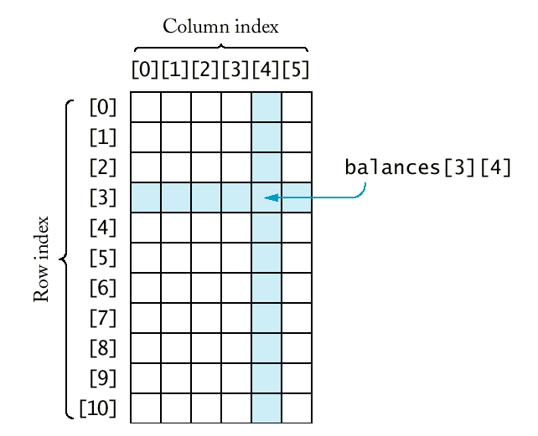


Slide 7
Array
ផ្ទុកតាមជួរដេកជាចំបង (Row major order)
គឺផ្ទុកអស់ពីជួរដេកមួយចូលដល់ជួរដេកមួយទៀត ដោយអនុវត្តការ
ផ្ទុកជាបន្តបន្ទាប់ពី ជួរដេកដំបូងរហូតដល់ជួរដេកចុងក្រោយនៃ Array ។
ផ្ទុកតាមជួរឈរជាចំបង (Column major order)
គឺផ្ទុកអស់ពីជួរឈរមួយចូលដល់ជួរឈរមួយទៀត ដោយអនុវត្តការ
ផ្ទុកជាបន្តបន្ទាប់ពី ជួរឈរដំបូងរហូតដល់ជួរឈរចុង​ក្រោយនៃ Array ។
a₀₀ | a₀₁ | a₀₂ | a₀₃ | a₁₀ | a₁₁ | a₁₂ | a₁₃ | a₂₀ | a₂₁ | a₂₂ | a₂₃
a₀₀ | a₁₀ | a₂₀ | a₀₁ | a₁₁ | a₂₁ | a₀₂ | a₁₂ | a₂₂ | a₀₃ | a₁₃ | a₂₃

Slide 8
Array
៣. របៀបគណនា Address of Array
Array មួយវិមាត្រ (one dimensional array)
រូបមន្តៈ
-Loc(a_{i}) ជា Address​នៃធាតុរបស់ a_{i}
-Lo ជា Address​ ដើមនៃធាតុរបស់ a₀
-c ជាទំហំនៃធាតុនីមួយៗរបស់Array
-i ជាសន្ទស្សន៍ (index)
គេដឹងថាៈ int a[50] ; 2 bytes
float a[20]; 4 bytes
Loc(a_{i}) = Lo + c * i

Slide 9
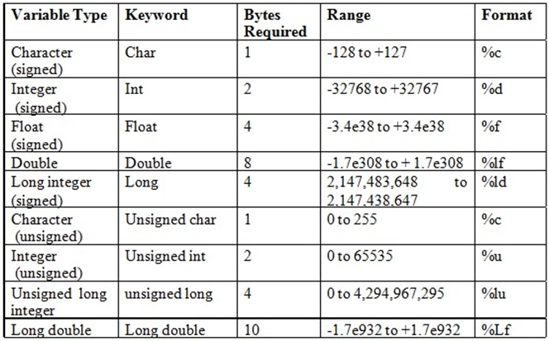
Data Type in Programming

Slide 10
Exercise
ឧទាហរណ៍ៈ គេមាន Array float a[45]; បើ​ Address ដើមមាន តំលៃ 182 .
ចូរគណនា address នៃធាតុទី 18 ?
Loc = Lo + c * i
Loc(a₁₈) = 182 + 4 * 18 = 254
ឧទាហរណ៍ៈ គេមាន Array int a[45]; បើ​ Address ដើមមាន តំលៃ 203
ចូរគណនា address នៃធាតុទី 35 ?

Slide 11
Array
Array ពីរវិមាត្រ (two dimensional array)
រូបមន្តៈ Ex: int a [m][n]
Row major order: Loc(a_{ij}) = Lo + c * (n*i+j)
Column major order: Loc(a_{ij}) = Lo + c * (m*j+i)
ឧទាហរណ៍ៈ គេមានArray int a[20][15] ; បើ Address ដើម មានតំលៃ ២៤៦​។
ចូរគណនាAddress នៃធាតុ a₇₉ តាមរយៈ Row major order, and Column major order ?

Slide 12
ANSWER
Row major order
Loc(a_{ij}) = Lo + c * (n*i+j)
Loc(a₇₉) = 246 + 2 * (15*7+9) = 474
Column major order
Loc(a_{ij}) = Lo + c * (m*j+i)
Loc(a₇₉) = 246 + 2 * (20*9+7) = 620

Slide 13

Use of Array in Solar Chips

Slide 14
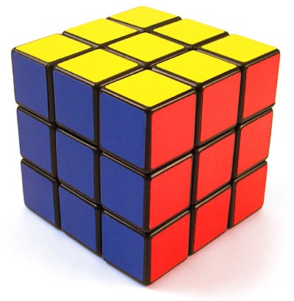
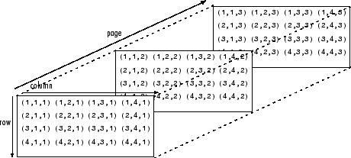
Array បីវិមាត្រ
(three dimensional array)

Slide 15
Exercise
Array បីវិមាត្រ (three dimensional array)
រូបមន្តៈ Loc(a_{ijk}) = Lo + c * (i*j*k + j*j*k)
ឧទាហរណ៍ៈ គេមានArray float N[22][17][13] ; បើ Address ដើមមានតំលៃ 184​។
ចូរគណនាAddress នៃធាតុ N₆₈₉ ?

Slide 16
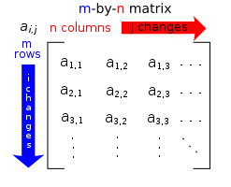
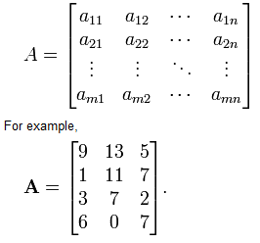

Matrix for Math - Definition
A matrix is a rectangular arrangement of mathematical expressions that can be simply numbers.

Slide 17
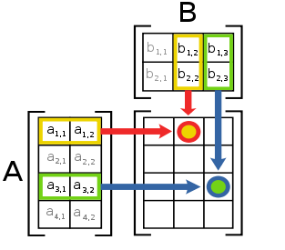
Matrix for Math - expression
Operation | Example
Addition | (A + B)_{i,j} = A_{i,j} + B_{i,j}, where 1 ≤ i ≤ m and 1 ≤ j ≤ n.
Scalar multiplication | (cA)_{i,j} = c · A_{i,j}. A_{i,j *} B_{j,k} = Ci,k
Transpose | (A^{T})_{i,j} = A_{j,i}.

Slide 18

Matrix for Math - expression

Slide 19
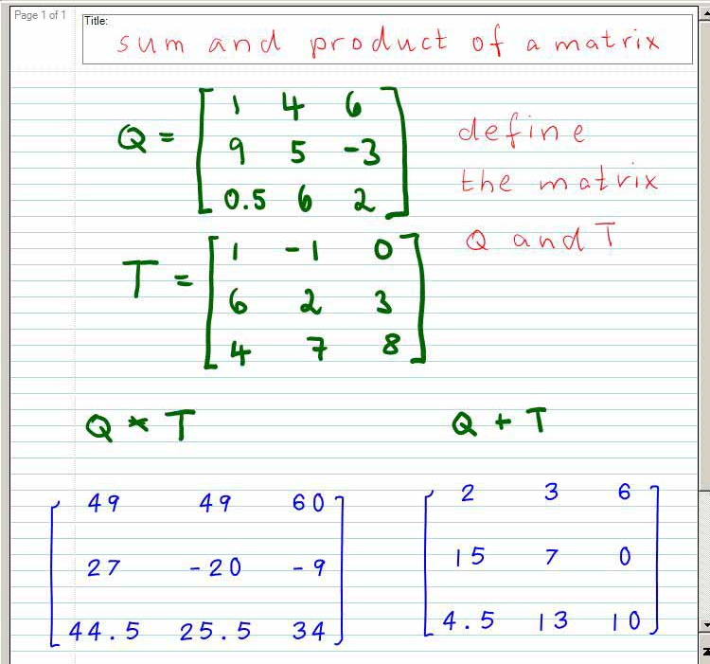

Slide 20
printf("Enter second matrix: \n"); for(i = 0 ; i < p; i++){ for(j = 0; j < q; j++) scanf("%d", &matrix2[i][j]);
} for(i = 0 ; i < m; i++){ for(j = 0; j < n; j++) sum[i][j] = matrix1[i][j] + matrix2[i][j];
} printf("The sum of the matrix is :\n"); for(i = 0 ; i < m; i++){ for(j = 0; j < n; j++){ printf("%d", sum[i][j]); printf("\t");
} printf("\n");
} return 0;
}
//Sum of two matrices using two dimensional array
#include<stdio.h>
#include<stdlib.h>
int main(){
int matrix1[10][10], matrix2[10][10], sum[10][10], i, j, m,n,p,q;
printf("Enter the order of first matrix: ");
scanf("%d%d",&m,&n);
printf("Enter the order of second matrix: ");
scanf("%d%d",&p,&q);
if(m!=p && n!=q){
printf("Order of matrix did not matched!!");
exit(0);
}
printf("Enter first matrix: \n");
for(i = 0 ; i < m; i++){
for(j = 0; j < n; j++)
scanf("%d", &matrix1[i][j]);
}

Slide 21
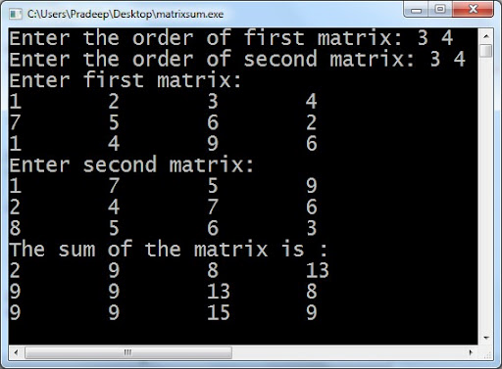
Quiz - Programming

Slide 22
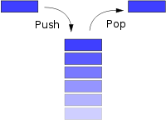
Stack
និយមន័យ
stack គឺជាទំរង់ list ពិសេសមួយដែលរាល់ប្រមាណវិធីបន្ថែមធាតុ (Push) និងរាល់ប្រមាណវិធីដក​ យកធាតុ (Pop) របស់ Stack ត្រូវបានអនុវត្តនៅផ្នែកខាងកំពូលនៃ Stack​ ត្រូវបានហៅថា Top ។ ម្យ៉ាងទៀត Stack ត្រូវបានហៅថាទំរង់ List ដែលមានលក្ខណៈ LIFO (Last In First Out) មានន័យថា ធាតុចូលក្រោយបានចេញមុន។

Slide 23
Stack
យើងមាន Structure ទូទៅរបស់ Stack ដូចខាងក្រោម
push
pop
top=2
Stack

Slide 24
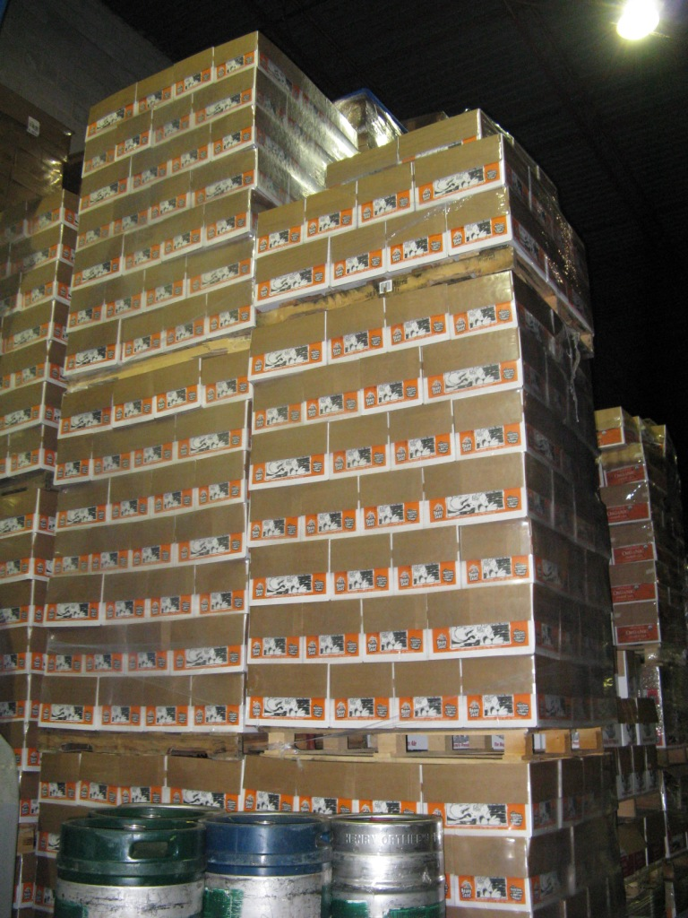

Example of Stack

Slide 25
Stack
 ការផ្ទុកStack ជាArray
គេអាចផ្ទុកStack លើArray មួយវិមាត្រដែលមាន n ផ្នែកនៃ memory បន្តបន្ទាប់គ្នាបើ address នៃផ្នែក Top of Stack តាងដោយ​Top នោះគេបានដូចរូបខាងក្រោមៈ
 ការប្រើប្រាស់ Stack
វាត្រូវបានគេប្រើសម្រាប់ដោះស្រាយបញ្ហាដែលមានលក្ខណៈ LIFO (Last In First Out)
Stack ត្រូវបានគេប្រើប្រាស់សម្រាប់ការងារ Compiler របស់ Machine
Stack ត្រូវបានគេប្រើប្រាស់សម្រាប់ដោះស្រាយបញ្ហាតាមបែបRecursive មានន័យថាវាអាចជំនួសអោយការងារ Recursive។
Stack ត្រូវបានគេប្រើប្រាស់សម្រាប់អនុវត្តការងារ Call Function នៅក្នុង Program។
S₀ | S₁ | S₂ | S₃ | S₄ | .... | S_{n-2} | S_{n-1}

Slide 26
Stack
 ប្រមាណវិធីលើ Stack
ការបង្កើត Data Structure សម្រាប់​ Stack ត្រូវបានប្រកាសជាទំរង់Struct ដែលរួមមាន 2 field:
field Top ជាអថេរសម្រាប់ចង្អុលទៅកាន់ធាតុស្ថិតនៅកំពូល Stack
field Node សម្រាប់ផ្ទុក Data របស់ធាតុនីមួយៗក្នុងStack ទំរង់ជា List of Stack ត្រូវបាន អនុវត្តជាមួយ Array or pointer ប៉ុន្តែក្នុងមេរៀននេះយើងប្រើ Array:
#define Max stack
struct stack {
int Top;
data type Node [Maxstack];
};
struct stack st, a[100], *pt; //element

Slide 27
Stack
ប្រមាណវិធី Initialize:
សម្រាប់បង្កើត Stack ទំនេរគឺៈ​Top = -1 // because 0 is the value
ប្រមាណវិធី Full stack:
សម្រាប់ត្រួតពិនិត្យមើល stack ពេញគឺ Top = Max stack -1
ប្រមាណវិធី Push
សម្រាប់បន្ថែមធាតុ Item ណាមួយចូល stack ត្រង់ទីតាំង Top ដោយអនុវត្ត២ដំណាក់កាល
ប្រសិន Full stack នោះបង្ហាញប្រាប់ Stack Overflow
ប្រសិន not full stack then
  បង្កើត Top មួយទីតាំងទៀតគឺ Top = Top + 1
  ផ្ទេរតំលៃ Item ចូល Stack ត្រង់ទីតាំង Top: Node [Top] = Item;

Slide 28
Stack
ឧទាហរណ៍ៈ
Initialize (stack): Top = -1
push (stack, ‘A’ ): Top = 0
push (stack, ‘B’ ); push (stack, ‘M’ ) ;
[0] | [1] | [2] | [3] | [4]
A
A | B | M

Slide 29
Stack
 ប្រមាណវិធី Pop
សម្រាប់ដកធាតុចេញពី Stack ដោយអនុវត្តតាមពីរដំណាក់កាលគឺ
ប្រសិន Stack ទំនេរនោះ Stack underflow
ផ្ទុយមកវិញនោះអនុវត្ត
  ដកយកធាតុត្រង់ទីតាំង Top : Element = Node [Top];
  បន្ថយ Top មួយទីតាំង Top = Top -1

Slide 30
Stack
ឧទាហរណ៍ៈ​​ គេមានstructure stack ដូចខាងក្រោមៈ
៤០ | ៦០ | ២០ | ៤៥
[0] | [1] | [2] | [3] | [4]
Top = 3
pop (stack);
៤០ | ៦០ | ២០ | ៤៥
[0] | [1] | [2] | [3] | [4]
Top = 2

Slide 31
Stack-Homework
ចូរសរសេរ Algorithms សម្រាប់បង្ហាញចេញតំលៃបញ្ច្រាស់របស់តួអក្សរដែលបានវាយបញ្ចូលពី Keyboard ដោយប្រើលក្ខណៈ Stack ?​
បញ្ចូលតួអក្សរពីKeyboard ជាបន្តបន្ទាប់រហូតដល់តំលៃកំណត់ណាមួយ
បង្កើតStack ទំនេរ: Initialize (stack)
បញ្ចូលធាតុនីមួយៗទៅក្នុង Stack : push (stack, item)
ដកយកធាតុនីមួយៗចេញពី Stack: pop (stack)
បង្ហាញចេញធាតុនីមួយៗរបស់ pop នៅលើអេក្រង់
បើសិនជាអាច ចូរសរសេរ Program សម្រាប់អនុវត្តលើ ការងារ Algorithms នោះ?

Slide 32
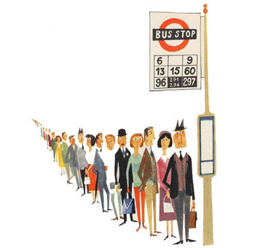
Queue
១.​ និយមន័យ
Queue គឺជាទំរង់ list ពិសេសមួយដែលរាល់ការធ្វើប្រមាណវិធីរបស់វាត្រូវបានអនុវត្តន៍តាមជួរមុខ និងជួរក្រោយ.។​
រាល់ការបន្ថែមធាតុចូល Queue (Insert) ត្រូវបានអនុវត្តនៅជួរក្រោយ (Rear)​ និងរាល់ ការយកធាតុចេញពី​ Queue (Remove) ត្រូវបានអនុវត្តនៅជួរមុខ (front) ។ ម្យ៉ាងទៀត Queue ត្រូវ បានហៅថាទំរង់ List ដែលមានលក្ខណៈ FIFO (First In First Out) មានន័យថាធាតុចូលមុនត្រូវ បានយកចេញមុន។

Slide 33
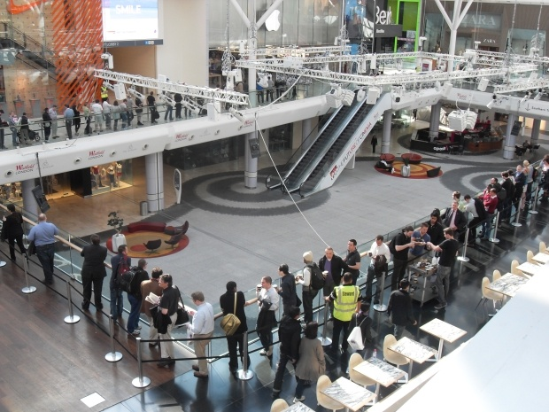
Queue
យើងមានStructure ទូទៅរបស់ Queue
Front
កនែ្លងលក់សំបុត្រ
Rear

Slide 34
Queue
២. ការប្រើប្រាស់លើ Queue
Queue ត្រូវបានប្រើសម្រាប់ដោះស្រាយបញ្ហាដែលមានលក្ខណៈFIFO (First in first out)
Queue ត្រូវបានប្រើសម្រាប់ដំណើរការអនុវត្តនៅក្នុងប្រព័ន្ធធនាគារ។
Queue ត្រូវបានប្រើនៅក្នុងដំណើរការ របស់Printer ដែលបានភ្ជាប់ប្រព័ន្ធ Network
៣. ប្រមាណវិធីលើ Queue
យើងមានប្រមាណវិធីមួយចំនួនរបស់Queue ​ត្រូវបានអនុវត្តតាមគោលការណ៍ process បីយ៉ាងដូចខាងក្រោមៈ

Slide 35
Queue
គោលការណ៍ Process I
*របៀបបង្កើត Data Structure
#define Max Queue
struct Queue{
int Rear;
int Front;
datatype Node[Max Queue];
};

Slide 36
Queue
-ប្រមាណវិធី Initialize: សម្រាប់បង្កើត Queue ទំនេរគឺ Rear= -1 and Front =0
-ប្រមាណវិធី Full Queue: សម្រាប់ត្រួតពិនិត្យមើល Queue ពេញគឺ Rear= [Max Queue] - 1
-ប្រមាណវិធី Insert: សម្រាប់បន្ថែមធាតុណាមួយចូល Queue
*ប្រសិន Not Full Queue
  បង្កើត Rear មួយទីតាំង Rear = Rear + 1
  ផ្ទេរតំលៃ Item ចូល Queue ត្រង់ទីតាំង Rear: Node [Rear] = item

Slide 37
Queue
* ប្រសិន Full Queue នោះបង្ហាញប្រាប់ Queue Overflow
-ប្រមាណវិធី Empty Queue: សម្រាប់ត្រួតពិនិត្យមើល Queue ទំនេរគឺ Front > Rear
-ប្រមាណវិធី Remove: សម្រាប់ដកយកធាតុចេញពី Queue ត្រង់ទីតាំង Front ដោយអនុវត្តៈ
*ប្រសិនបើ Empty Queue នោះបង្ហាញប្រាប់ Queue Underflow
*ប្រសិនបើ Not Empty Queue
ដកយកធាតុត្រង់ទីតាំង Front
រំកិល Front មួយទីតាំង

Slide 38
Queue
ឧទាហរណ៍ៈ យើងមាន Structure Queue
Initialize (Queue)
[0] | [1] | [2] | [3] | [4]
Rear=-1 Front=0
Insert (Queue) : 40, 30, 20, 45
40 | 30 | 20 | 45
[0] | [1] | [2] | [3] | [4]
Front=0 Rear=3

Slide 39
Queue
Remove (Queue) : 40
40 | 30 | 20 | 45
[0] | [1] | [2] | [3] | [4]
Front=1 Rear=3
គោលការណ៍ Process II
វាមានលក្ខណៈខុសពីគោលការណ៍ Process I ត្រង់ពេលអនុវត្តប្រមាណវិធីRemove ព្រោះអថេរ Front របស់ ProcessII ជានិច្ចកាលស្មើសូន្យ។

Slide 40
*របៀបបង្កើត Data Structure
ប្រើអថេរ Rear សម្រាប់ចង្អុលទៅកាន់ធាតុស្ថិតនៅជួរក្រោយ និងអថេរNode សម្រាប់ផ្ទុកទិន្នន័យរបស់ Queue.
ប្រមាណវិធី Initialize: សម្រាប់បង្កើត Queue ទំនេរគឺ Rear = -1
void Initialize( struct Queue *pq) {
pq Rear = -1 ; }
#define Max Queue
struct Queue {
int Rear;
datatype Node [Max Queue];
};
 |  |  | . . . . .
[0] | [1] | [2] |  | [Max Queue -1]
Rear=-1

Slide 41
ប្រមាណវិធី Insert: សម្រាប់បន្ថែមធាតុចូល Queue ដោយអនុវត្តតាមពីរដំណាក់កាល
  ប្រសិន Full Queue នោះបង្ហាញប្រាប់ Queue Overflow
  ផ្ទុយមកវិញ (Not Full Queue)
    បង្កើត Rear មួយទីតាំង : Rear = Rear + 1
    បន្ថែមធាតុត្រង់ទីតាំង Rear: Node [Rear] = item
    ឧទាហរណ៍
[0] | [1] | [2] | [3] | [4]
Rear=-1
២០
[0] | [1] | [2] | [3] | [4]
Rear=0

Slide 42
២០ | ៤០
[0] | [1] | [2] | [3] | [4]
Rear=1
២០ | ៤០ | ៣០
[0] | [1] | [2] | [3] | [4]
Rear=2
void insert(struct Queue *pq) {
if (pq -> Rear = = Max Queue-1)
printf(“\n Queue Overflow”);
else {
pq -> Rear = pq->Rear + 1 ;
pq -> Node [ pq -> Rear ] = item ;
}
}

Slide 43
ប្រមាណវិធី Remove: សម្រាប់ដកយកធាតុចេញពីជួរមុខរបស់ Queue​ ត្រង់ទីតាំងដំបូង Node[0] និងធ្វើការរំកិលធាតុនីមួយៗរបស់ Queue ទៅកាន់ទីតាំងមុខបន្ទាប់មួយទីតាំង និងអោយអថេរ Rear = Rear -1 .
ឧទាហរណ៍ៈយើងមាន Structure Queue
20 | 40 | 30 | 60
Rear=3
Remove: 40
20 | 40 | 30 | 60
20 | 30 | 60
Remove: 20
Rear=2
30 | 60
Rear=1

Slide 44
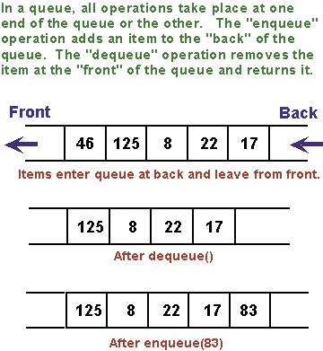
Remove: 30
60
Rear=0
datatype Remove(struct Queue *pq){
if (pq -> Rear = -1){
printf(“Empty Queue”);
else{
datatype Element = Node[0];
for(int i=0; i<pq->Rear – 1; i++)
pq-> Node[i] = pq -> Node[i+1];
pq -> Rear = pq -> Rear -1 ;
}
}
}

Slide 45
គោលការណ៍ Process III
លំនាំគោលការណ៍ Process III របស់ Queue ត្រូវបានគេនិយមប្រើជាងគោលការណ៍ Process I and ProcessII ។​ ដោយគោលការណ៍ទី៣នេះមានលក្ខណៈល្អប្រសើរជាងព្រោះវាអាចដោះ ស្រាយបាននូវគុណវិបត្តិរបស់ ProcessI and ProcessII របស់Queue ដោយសារវាមានលក្ខណៈ Circle array ដោយចាត់ទុកធាតុស្ថិតនៅទីតាំងដំបូងនៃ Array (Node[0]) គឺនៅជាប់ធាតុទីតាំង ចុងក្រោយនៃ Array (Node[Max Queue-1])
[0]
[Max Queue-1]
[1]
Rear
Front
…….

Slide 46
យើងមានគោលការណ៍មួយចំនួនតាមលំនាំរបស់ Queue តាមគោលការណ៍
ProcessIIIខាងក្រោមៈ
ប្រមាណវិធី Initialize: សម្រាប់បង្កើត Queue ទំនេរគឺ​ Rear = front =Max Queue-1
ប្រមាណវិធី Insert: សម្រាប់បន្ថែមធាតុណាមួយចូល Queue:
  ប្រសិន Rear = Max Queue-1 នោះអោយអថេរ Rear =0
  ផ្ទុយមកវិញ Rear # Max Queue-1 នោះអោយអថេរ Rear = Rear +1
  ប្រសិន Rear = Front នោះ Queue Overflow
  ផ្ទុយមកវិញ Rear # Front នោះបន្ថែមធាតុចូល Queue ត្រង់ទីតាំង Rear:Node[Rear]=Item
[0] | [1] | [2] | ..... |  | [Max Queue-1]
Rear Front

Slide 47
ប្រមាណវិធី Remove សម្រាប់ដកយកធាតុចេញពី Queue:
  ប្រសិន Front # Max Queue-1 នោះអោយអថេរ Front =0
  ផ្ទុយមកវិញ Front = Max Queue-1នោះអោយអថេរFront = Front + 1 //Circle array
  ប្រសិន Rear = Front នោះ Queue underflow
  ដកយកធាតុត្រង់ទីតាំង Front: Element = Node [Front]
40 | 60
[0] | [1] | [2] | [3] | [4] | [5]
Remove: 40
Rear
Front
40 | 60
[0] | [1] | [2] | [3] | [4] | [5]
There is a Mistake
Remove: 60
Front=0
Rear=1
40 | 60
[0] | [1] | [2] | [3] | [4] | [5]
Front=1
Rear=1

Slide 48
រំលឹកគោលបំណងមេរៀន
របៀបផ្ទុកធាតុ​ Array
Array មួយវិមាត្រ (one dimensional array)
Array ពីរវិមាត្រ ( two dimensional array)
របៀបគណនា Address of Array
Array មួយវិមាត្រ (one dimensional array)
Array ពីរវិមាត្រ ( two dimensional array)
Array បីវិមាត្រ (three dimensional array)

Slide 49


